Slide 1
Continuous learning
2017-11-03
이주성

Slide 2
Content
Continuous learning?
Based paper
Overcoming catastrophic forgetting in neural networks(DeepMind, 2017.02)
Continual Learning with Deep Generative Replay(SK T-Brain, 2017.05)

Slide 3
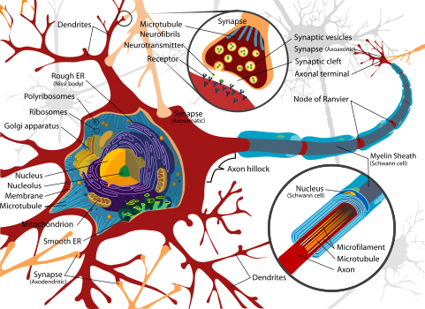
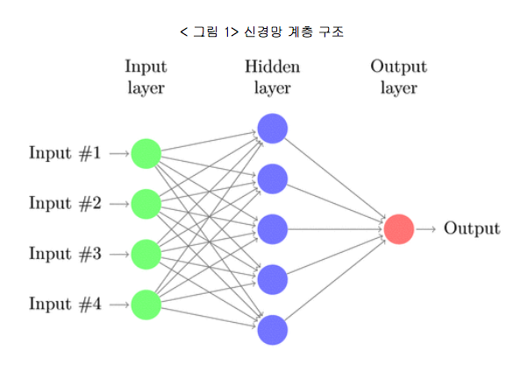
Continuous learning?
Continuous learning?
사람의 뇌(시냅스)
vs
인공지능

Slide 4
Continuous learning?
Continuous learning?
여러 task를 하나의 모델에 순차적으로 학습시켜, 최종적으로 모든 task를 수행할 수 있도록 함
기본적으로 새로운 task를 학습시키게 하면, 이전의 task를 잊게 됨
Catastrophic forgetting 문제
사람의 뇌로 생각하면, 장기기억을 까먹게 되는 현상
어떻게 하면 하나의 네트워크의 parameter들이 두 개의 task를 할 수 있게 할까?
미래 인공 지능 시스템의 Key
인간은 이런 식으로 배우고 AI 시스템은 점점 더 똑같이 할 수 있게 함

Slide 5
Overcoming catastrophic forgetting in neural networks
Previous research
A task를 학습한 모델에서 B task를 학습하면 weight 가 변환된다. → ImageNet을 통하여 확인
여러 개 task를 수행하기 위하여, 데이터를 중간에 섞어서 학습을 하는 방법이 있다.(interleaving 방법: system-level consolidation)
가능은 하나(2개의 Atari game을 학습한 사례), 여러 개의 task를 할 수록 많은 메모리 양이 필요하기에 실제로 비실용적이다.
인간은 계속 배움, 실제로 포유류의 뇌는 catastrophic forgetting을 피하도록 되어 있음

Slide 6
Overcoming catastrophic forgetting in neural networks
Abstract
Old task에 중요한 weights들은 선택적으로 학습을 느리게 하는 접근 방법: Elastic weight consolidation(EWC)
숫자 분류기
많은 Atari 2600게임 학습

Slide 7
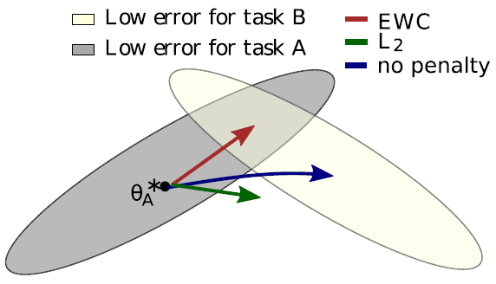
Overcoming catastrophic forgetting in neural networks
핵심 내용
DNN은 multiple layer(non-linear)로 구성
많은 parameter 구성이 같은 결과를 냄
Task A를 학습할 때, parameter = Task B를 학습할 때, parameter
중요한 parameter 은 stiffness of spring 이 세야 한다

Slide 8

Overcoming catastrophic forgetting in neural networks
접근
확률적 접근 → 조건부 확률
현재 D(data)는 2가지 independent parts: D_{A}, D_{B}
식을 변형
이를 크게 하는 것. 즉 이것의 –값을 loss function으로 함
EWC의 핵심
posterior probability must contain information about which parameters were important to task A.
실제로 이는 다루기 어렵기 때문에, Laplace approximation by Mackay,
Gaussian distribution 으로 근사화(Fisher information matrix)
결과:
L_{B}는 task B에 해당하는 loss lamda는 old task가 new task에 비해 얼마나 중요한지
l는 labels each parameter

Slide 9




Overcoming catastrophic forgetting in neural networks
Fisher information matrix
Maximum likelihood 를 처음으로 제시한 사람: Fisher
추정량의 불확실성을 판단하기 위해 근사적 분산-공분산 행렬 이용
이는 Fisher information matrix 의 역행렬을 이용
이는 Likelohood의 편미분 식의 기대값에 –를 곱한 값을 이용하여 구함
CRLB(Cramer-Rao Lower Bound)를 이용 →
매개변수의 unbiased 추정치의 분산이 Fisher information matrix 의 역행렬 에 의해 하한값을 갖는 것을 의미
L: likelihood

Slide 10
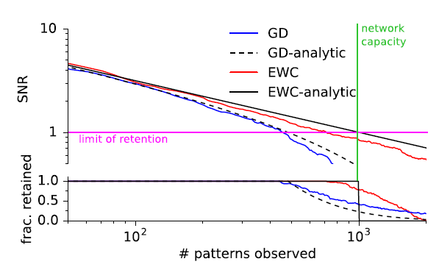
Overcoming catastrophic forgetting in neural networks
접근 (classification)
Fisher information matrix의 대각선을 통하여 패턴의 개수를 파악 따라서 패턴이 많으면 lr을 줄여준다.
패턴이 적으면 EWC / GD의 차이는 없지만, 많게 되면(network capacity에 가깝게 되면) EWC는 SNR의 감소를 유지, GD는 기하급수적으로 감소.[그림]
논문: The diagonal of the total Fisher information matrix is proportional to the number of patterns observed.
GD에서 기하급수적 감소요소는 오래된 패턴을 방해하는 새로운 패턴 때문!
EWC는 이러한 간섭으로 부터 메모리를 보존
Ref. Revisiting natural gradient for deep networks → Fisher matrix(Hessian)

Slide 11
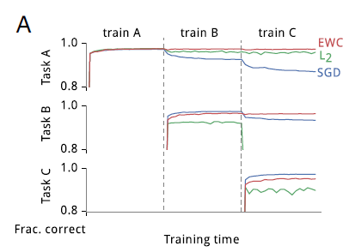
Overcoming catastrophic forgetting in neural networks
적용 (classification)
FC multilayer NN으로 several supervised learning에 적용
각 task를 순서대로 학습. 한 번 학습한 데이터 및 task는 다시 사용하지 않음
MNIST 순차적 학습[그림 1]
For each task, we generated a fixed, random permutation by which the input pixels of all images would be shuffled.
FC에 다른 순서대로 permutation 하여서 연결?
→ L2 constraint로 해결 불가능: task B가 무의미해 짐(B를 학습하기위한 capacity가 부족)
: 기존에는 catastrophic forgetting을 해결하기 위하여, regularization method을 사용하나 이는 2가지 task에서만 합리적인 결과를 도출함을 보여준다.
그림 1
Regularization: 새로운 학습을 방해하는 효과가 있기 때문

Slide 12
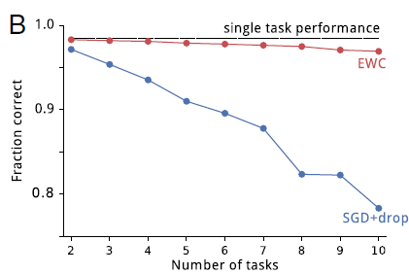
Overcoming catastrophic forgetting in neural networks
적용 (classification)
Dropout(regularization) + SGD로도 한계가 존재[그림 2]
→ Dropout regularization 으로도 한계가 존재
그림 2

Slide 13
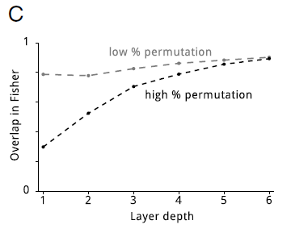
Overcoming catastrophic forgetting in neural networks
적용 (classification)
EWC 적용 시, Fisher matrix을 통하여 weight가 얼마나 공유하는지 확인[그림 3]
Simple permutation: 유사한 가중치에 task가 의존
Large permutation: 별도의 가중치를 할당하나, 출력에 가까운 레이어는 두 task에 모두 사용
그림 3

Slide 14
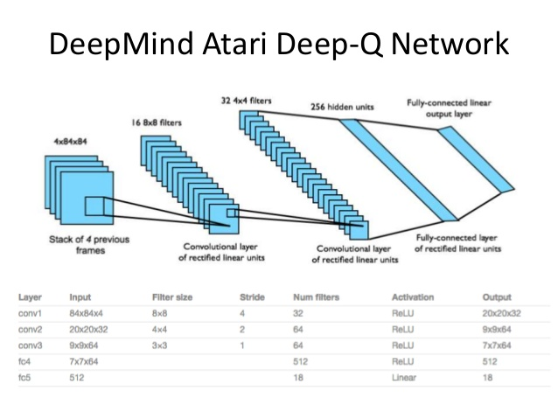
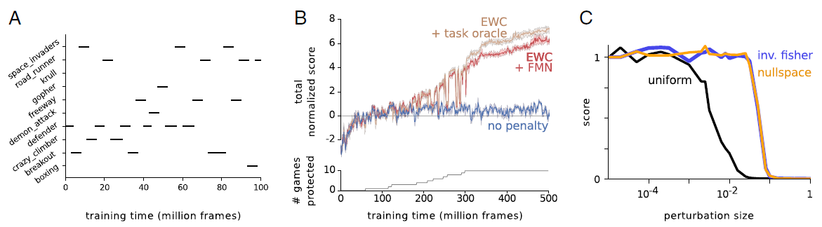
Overcoming catastrophic forgetting in neural networks
적용 (Reinforcement learning)
Atari 2600 task set에 대하여 학습(Deep Q-Networks)
10개를 임의로 선택하여 학습[그림 A, agent score]
기존의 방법
adding capacity to network
on learning each task in separate networks, which are then used to train a single network
EWC는 a single with fixed resources
FMN: Forget-me-not process

Slide 15
Continual Learning with Deep Generative Replay
Abstract
Generator(GAN) + Solver 모델로 해결
Classification에 적용
기존의 방법은, 변수가 multi-task에 공동으로 최적화가 되지만, 많은 메모리가 필요하다.
사람, 영장류에 대한 설명~~→ 해마: 최근 경험, 신피질: 평생기억
Old Generator로 생성된 data를 이용하여 New generator-solver에 이용
이러한 모델은 Scholar model이라 불림 → teaching

Slide 16
Continual Learning with Deep Generative Replay
Related works(1): comparable methods
L2, Dropout, EWC등을 통하여 접근하는 방법
입력 쪽 layer 공유, 출력 쪽 layer 비공유
성능 손실 발생은 피할 수 없음
LwF(Learning without Forgetting): Lowering learning rates on some parameters is also known to reduce forgetting
즉 공유된 network parameter 변화를 최소화 시키자

Slide 17
Continual Learning with Deep Generative Replay
Related works(2): Complementary Learning System(CLS) theory
새로운 task를 할 때, 이전의 input에 접근 불가 → pseudo input, pseudo target에만 접근 가능
Pseudorehearsal technique 라 불림. 이 방법은 real data 없이, old input-output pattern 을 유지할 수 있다.
Feed random noise → corresponding response 을 이용
최근엔 해마와 비슷한 구조를 만드는 연구가 있음
간단한 binary pattern에서는 가능하나, high-dimensional input에 대하여는 의미 있는 결과를 얻어내기 어렵다.(아직까지 없는 듯)
이 논문에서는 the fake inputs are generated from learned past input distribution 을 사용한다는 점이 다르다.
Generative replay has several advantages over other approaches because the network is jointly optimized using an ensemble of generated past data and real current data.
The performance is therefore equivalent to joint training on accumulated real data as long as the generator recovers the input distribution.
학습된 distribution으로 가짜 이미지 생성 가능 → 다음 task image와 함께 학습
Related works(3): Generative model(minmaxV(D,G))

Slide 18
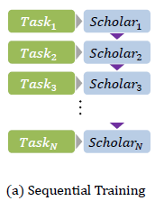
Continual Learning with Deep Generative Replay
방법
Task sequences:
H is a tuple <G,S>, G: generator, S: solver
Minimizing Loss:
Training procedure[a]
D: data distribution, (x,y) = data
New generator 는 current task input x와 replayed input x’(previous task)을 받는다.
받을 때, mixed ratio는 중요도에 따라 결정 됨
G는 cumulative input space 재구성 학습 S는 real과 replayed data가 섞인 input-target 학습
G는 결국 any deep generative model에 적용 가능
1번 째 task loss 구할 시, second loss는 무시

Slide 19
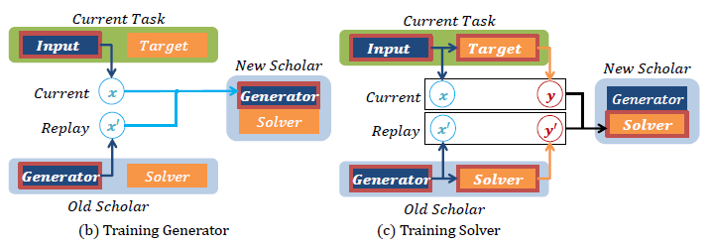
Continual Learning with Deep Generative Replay
방법
추가 그림[b, c]

Slide 20
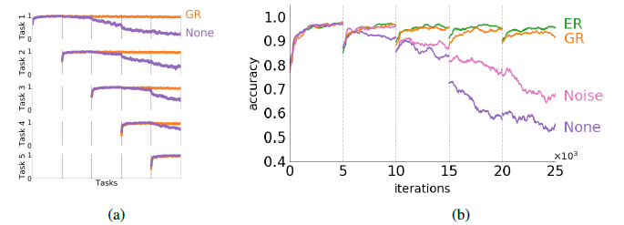
Continual Learning with Deep Generative Replay
실험
Training Generative replay network = joint training on entire data
WGAN-GP 라는 방법 사용
MNIST permutation task
ER: exact replay → upper bound by assuming a situation when the generator is perfect.
GR: generative replay
Noise: real data distribution 대신 random gaussian noise 쓸 때
None: solver만 순차적 학습

Slide 21
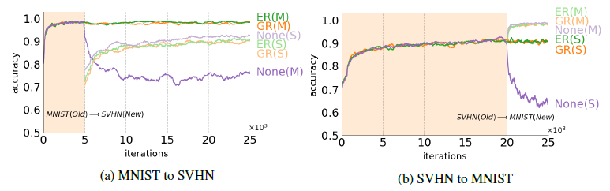
Continual Learning with Deep Generative Replay
실험
장점
한 도메인데 대한 지식은 도메인이 완전히 독립적이지 않으면 다른 도메인에 대한 더 나은 이해를 도움
여러 도메인에 대한 일반화는 접하지 않은 도메인에 대한 보편적인 지식이 될 수 있음
MNIST & SVHN(Street View House Number)

Slide 22
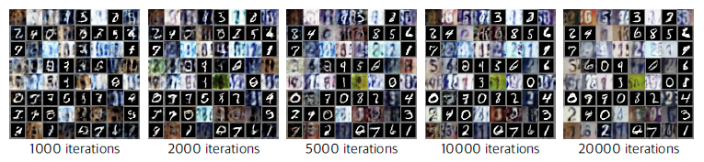
Continual Learning with Deep Generative Replay
실험
MNIST & SVHN(Street View House Number)

